Slide 1

变焦相机设计方案
汇报人：***
2024年10月16日

Slide 2
汇报内容
一、技术要求
二、工作进展
三、工作计划

Slide 3
技术要求
技术要求
外形
直径小于22mm，长度小于50mm，透光孔0.8~1mm。
放大倍数
10x。
焦距
2.8mm~28mm。
分辨率
≥200万像素。
接口形式
有线，尽量小巧。
产品形态
最终提供完整的解决方案，包括电脑端和手机端操控软件。
样机阶段，可以优先考虑把原理验证走通，操控软件可以是简易的。

Slide 4
工作进展
方案介绍
配置：三镜头切换变焦
闪光灯
1
方案
长
广
效果：同时拥有不同焦距
变焦相机
2
主
外形：做到1个通光孔径外形
4

Slide 5
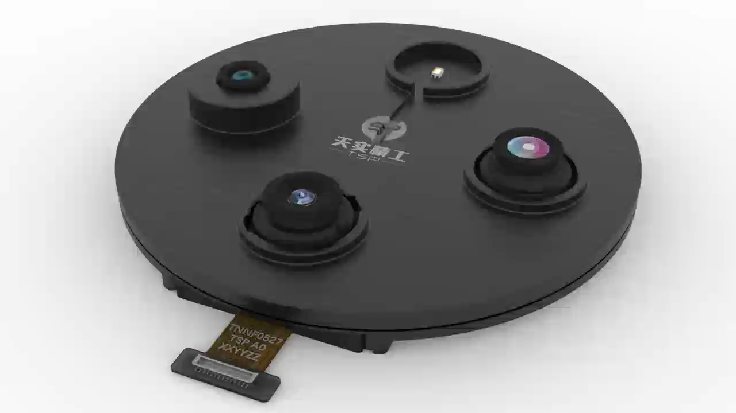
工作进展
方案介绍
内部结构驱动将不同焦距的镜头进行旋转切换
Notes:
第三部分是我的工作计划

Slide 6
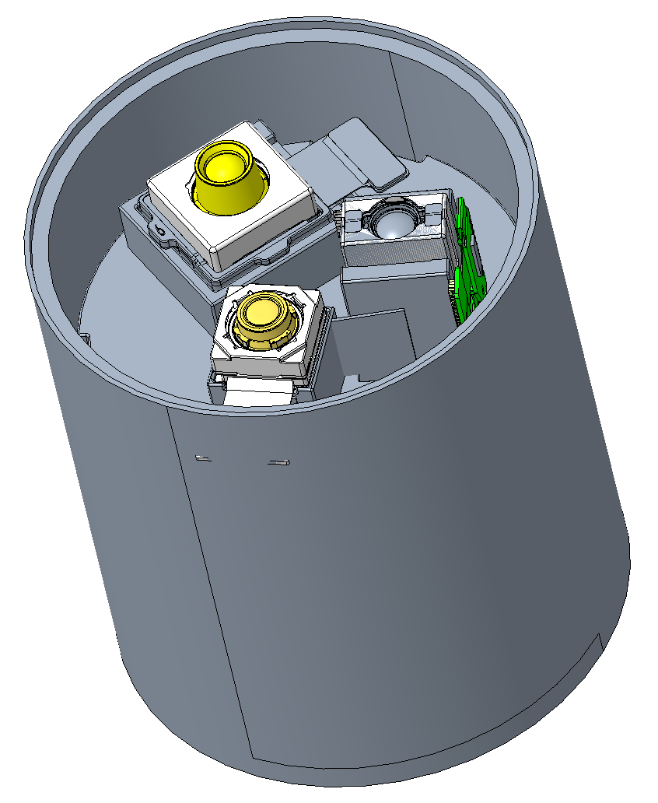
工作进展
设计方案
广角相机
焦距10.76mm
长焦相机
焦距108.46mm
中焦相机
焦距49.84mm
序号 | 参数 | Wide camera | Middle camera | Tele camera
1 | 实际焦距 | 1.63mm | 7.55mm | 15.98mm
2 | 转换系数 | 35mm等效焦距 | 35mm等效焦距 | 35mm等效焦距
3 | 等效焦距 | 10.76mm | 49.84mm | 108.46mm
4 | 视场角 | 118° | 40.3° | 28°
5 | 放大倍数 | 1× | 4.6× | 10×
6 | sensor使用像素 | 8192x6144 | 8192x6144 | 7992x5944
10X光学变焦相机

Slide 7
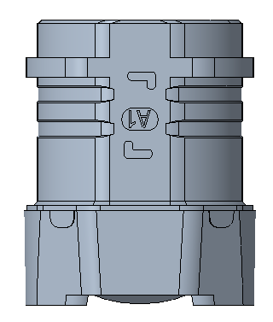
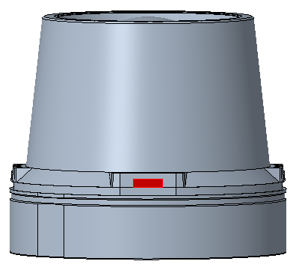
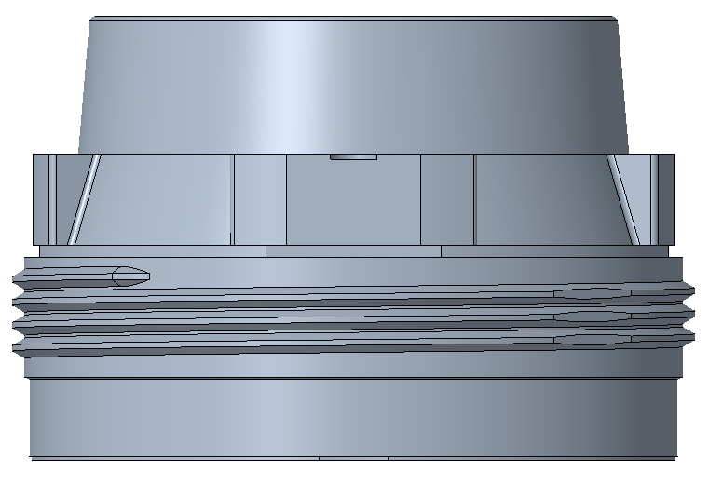
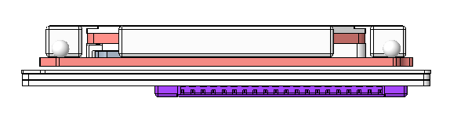
工作进展
方案介绍
Tele camera
Middle camera
DFOV28°
等效焦距108.46mm
Wide camera
DFOV40.3°
等效焦距49.84mm
DFOV118°
等效焦距10.76mm
3
2
1
从wide端变焦切换到Tele端从焦距10.76mm变到middle 49.84mm（4.6X）再到Tele 108.46mm，最终实现变焦倍率达到10.08X
Notes:
第三部分是我的工作计划

Slide 8
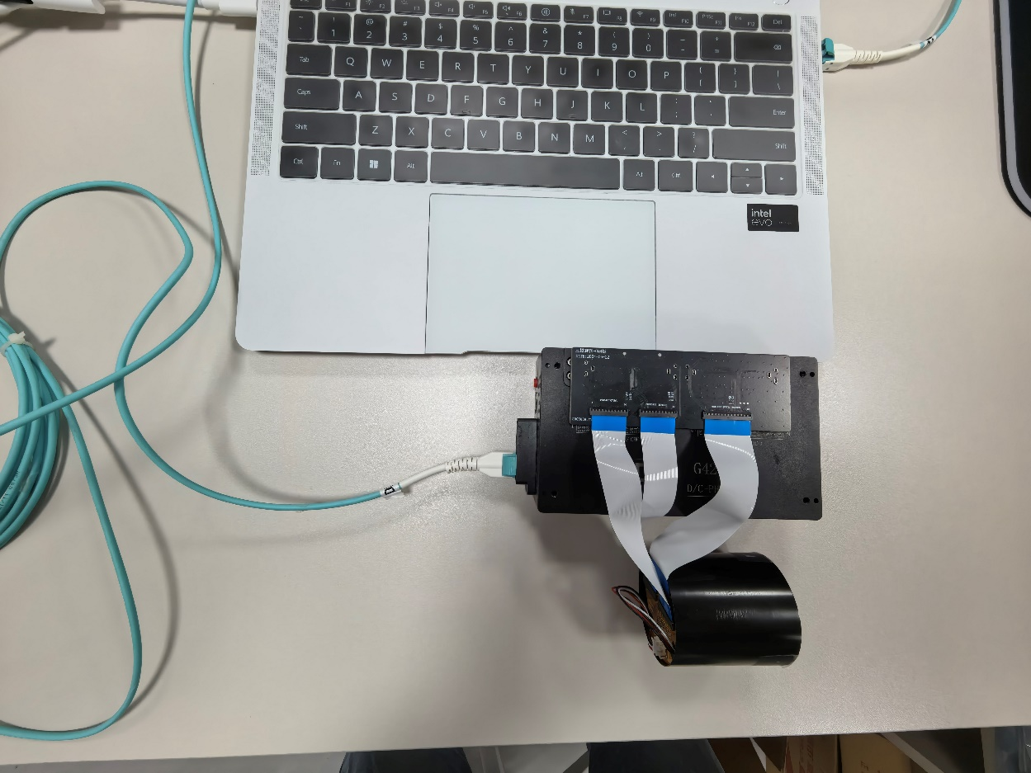
工作进展
方案介绍-样品实物
电脑-显示终端
图像处理器
相机模块
光纤数据线
Notes:
第三部分是我的工作计划

Slide 9
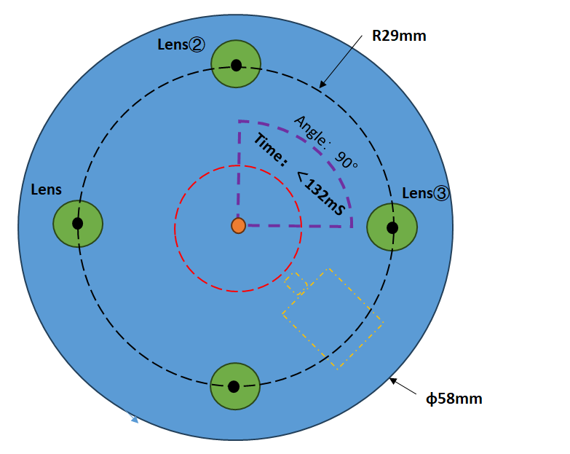
工作进展
方案介绍
转盘旋转90度所需时间
参数输入
移动速度(mm/s) | 运动直径(mm) | 转动角度
170 | 12 | 90
数据输出
角速度(°/s) | 1623.38
运动耗时(ms) | 55.44ms
转盘旋转180度所需时间
参数输入
移动速度(mm/s) | 运动直径(mm) | 转动角度
170 | 12 | 180
数据输出
角速度(°/s) | 1623.38
运动耗时(ms) | 110.88ms
经过验证做一次切换的时间为小于132ms的情况下用户感官不明显，
根据目前的压电驱动速度170mm/sec计算，当旋转180度情况下只
需要110ms，所以目前的设计满足需求。
Notes:
第三部分是我的工作计划

Slide 10
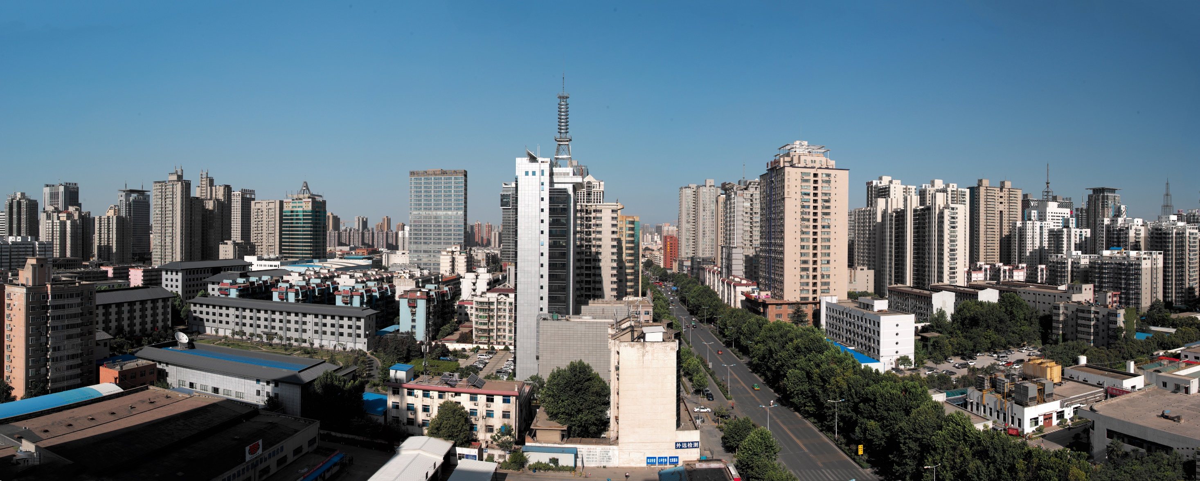

工作进展
应用介绍
长焦拍摄
主摄拍摄
内部镜头通过内部切换可以做到以上三种拍摄效果
广角拍摄

Slide 11
工作进展
参数介绍
序号 | 参数 | Wide camera | Middle camera | Tele camera
1 | 实际焦距 | 1.63mm | 7.55mm | 15.98mm
2 | 转换系数 | 35mm等效焦距 | 35mm等效焦距 | 35mm等效焦距
3 | 等效焦距 | 10.76mm | 49.84mm | 108.46mm
4 | 视场角 | 118° | 40.3° | 28°
5 | 放大倍数 | 1× | 4.6× | 10×
6 | sensor使用像素 | 8192x6144 | 8192x6144 | 7992x5944
目前样机的设计可以满足1~10X光学变焦效果。

Slide 12
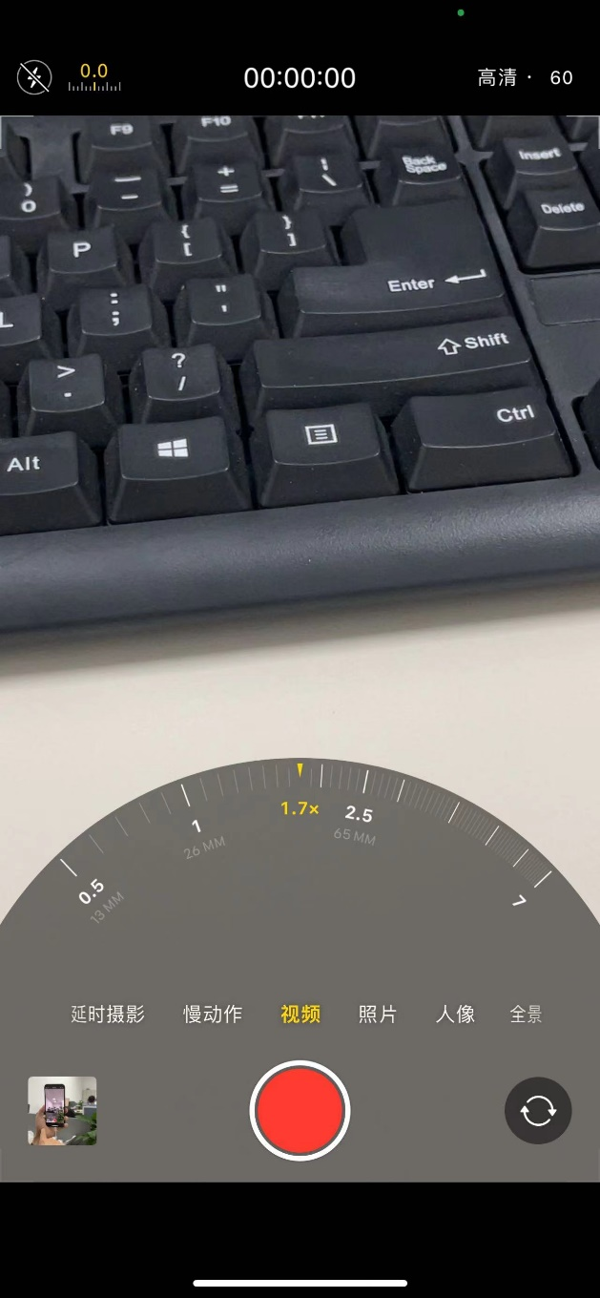
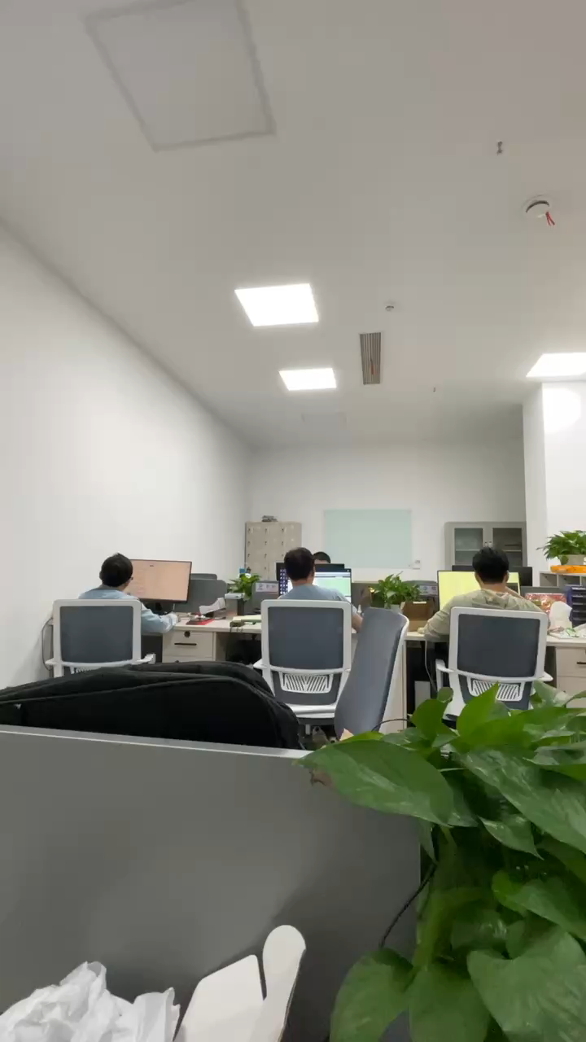
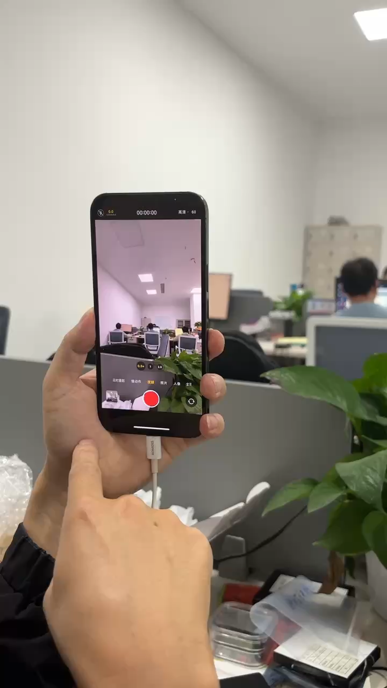
工作进展
原理介绍
拍摄视频手机
录像的画面
三摄切换画面明显的切换感，FOV变化带来的不顺畅感！
手机变焦画面
焦段变化，以及Iphone变焦逻辑
Wide
0.5X
数码变焦段
Main
1X
数码变焦段
Main
2.5X
数码变焦段
数字变焦段
数字变焦段
数字变焦段
0.5X
1X
2.5X
7X
0.6~0.9X
1.1X~2.4X
2.6X~7X
Notes:
第三部分是我的工作计划

Slide 13
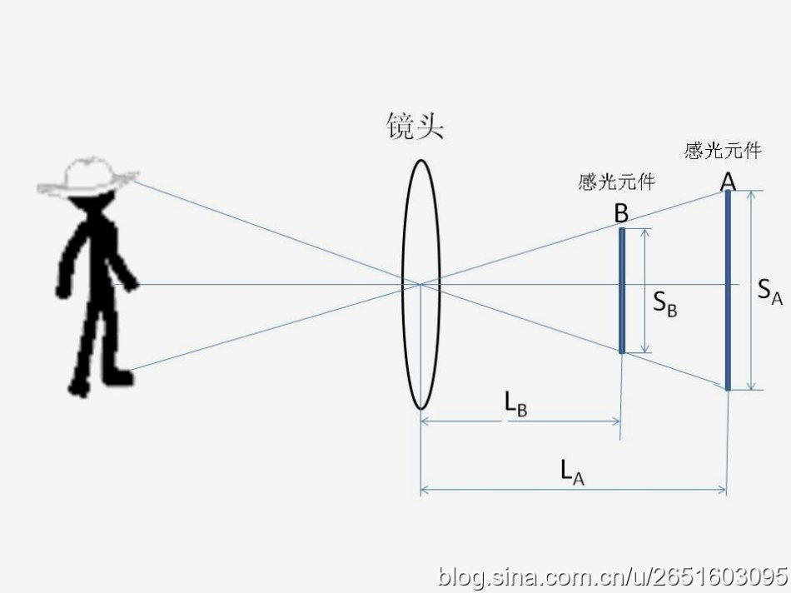
工作进展
原理介绍
“等效35mm焦距”=数码相机镜头的物理焦距× (SA/SB)
我们称(SA/SB) 为焦距系数或者焦距倍数。
35mm等效焦距=(SA*LB)/SB
Notes:
第三部分是我的工作计划

Slide 14
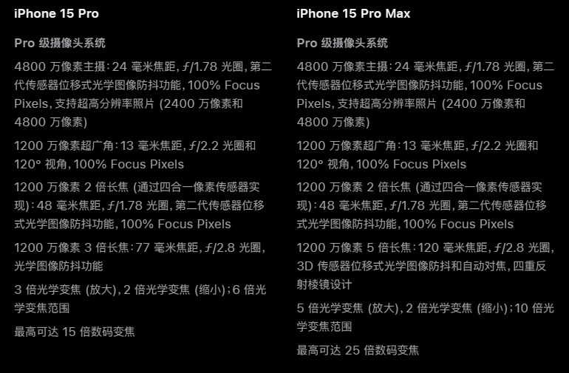
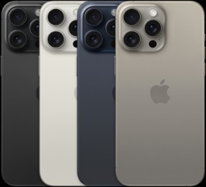
工作进展
原理介绍
Iphone15promax
24mm main camera
13mm wide camera
48mm Portrait camera
120mm Tele
Camera | 35mm等效焦距 | 变焦倍率 | 备注
广角 | 13mm | 0.54X
主摄 | 24mm | 1X | 以主摄为基准
人像 | 48mm | 2X
长焦 | 120mm | 5X
Notes:
第三部分是我的工作计划

Slide 15
工作总结和计划
方案总结
NO. | 特征 | 参数 | 方案是否满足
1 | 外形 | 直径小于22mm，长度小于50mm，透光孔0.8~1mm。 | 1.透光孔径0.8~1mm—可以满足 2.相机直径＜22mm—需要设计优化 3.长度小于50mm—需要设计优化
2 | 放大倍数 | 10x。 | 可以满足（目前是10X放大变焦）
3 | 焦距 | 2.8mm~28mm。 | 可以满足（等效焦距10mm~108mm） 实际焦距1.63mm~15.98mm 焦距区间有差异，但实际效果相当。 特别是长焦焦距更长，局部特写效果更好。
4 | 分辨率 | ≥200万像素。 | 可以满足（后期根据数据带宽会进行binning） 广角（5000万） 中焦（5000万） 长焦（4700万）
5 | 接口形式 | 有线，尽量小巧。 | 1. 有线接口—可以满足
6 | 产品形态 | 最终提供完整的解决方案，包括电脑端和手机端操控软件。 样机阶段，可以优先考虑把原理验证走通，操控软件可以是简易的。 | 1.目前方案是PC端演示； 2.效果可以满足变焦效果； 3.后续正式产品可以提供电脑端和手机端操控软件；
Notes:
第三部分是我的工作计划

Slide 16

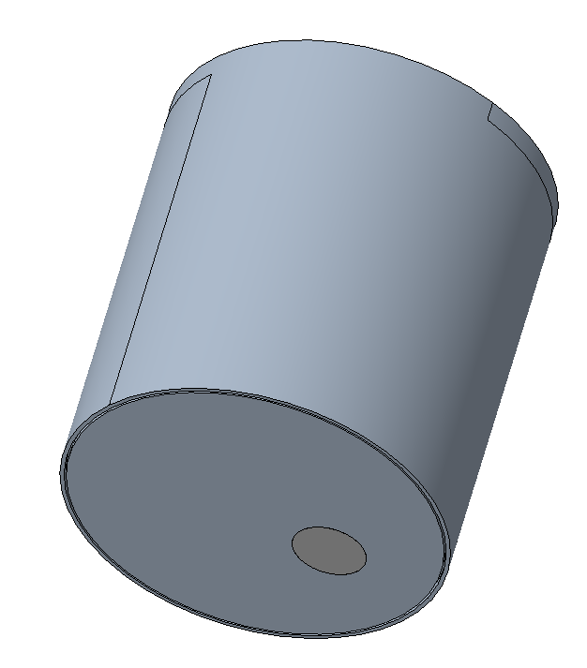
工作总结和计划
方案介绍
相机
WIFI/网口
电池
网线接口
USB接口
WIFI
用户终端
相机拍摄孔
变焦相机
最终产品形态描述：
1，相机内部集成电源，ISP图像处理器，相机组件，变焦系统；
2，图像最终通过网口or USB/WIFI传输给后台终端界面；
3，用户终端可以操控相机进行摄像头切换，进行广角画面和长
焦特写画面切换，录像or拍照功能切换。
4，尺寸优化设计满足设计需求。
Notes:
第三部分是我的工作计划

Slide 17
感谢各位评委！请批评指正！

